Slide 1

BẢNG CHỮ CỨNG KATAKANA (TIẾP)
THULX

Slide 2
TIẾT 1

Slide 3
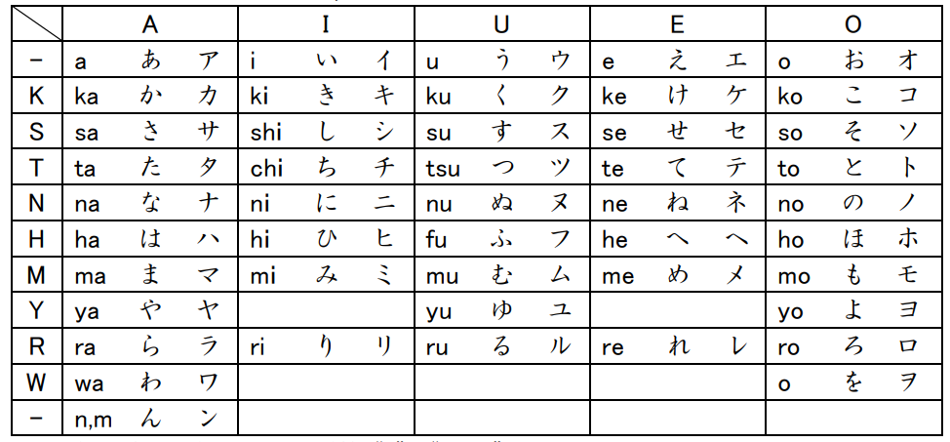

Slide 4
エア
ea
air
ケイス
keisu
case
ケア
kea
care

Slide 5
アイス
Aisu
ice
キス
Kisu
kiss
キオスク
Kiosuku
kiosk

Slide 6
KATAKANA
ナ ニ ヌ ネ ノ
な に ぬ ね の
ハ ヒ フ ヘ ホ
は ひ ふ へ ほ

Slide 7
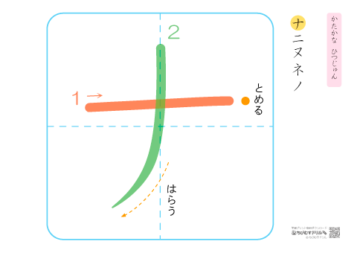

ナ
NA

Slide 8
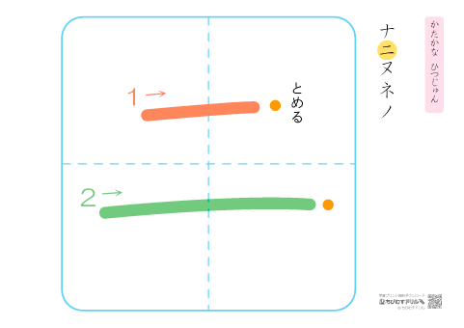
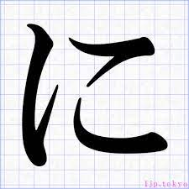
ニ
NI
テニス
tenisu

Slide 9
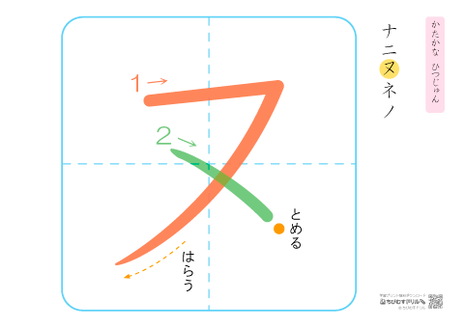
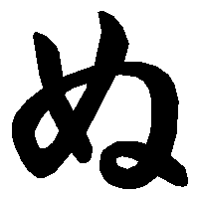
ヌ
NU

Slide 10
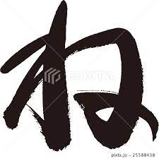
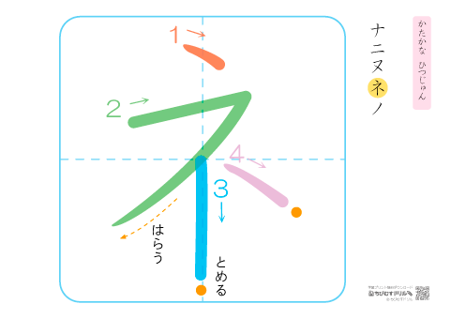
ネ
NE
ネクタイ
nekutai

Slide 11

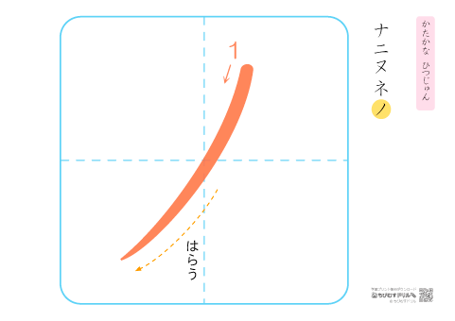
NO
ノ
ノート
No-to

Slide 12
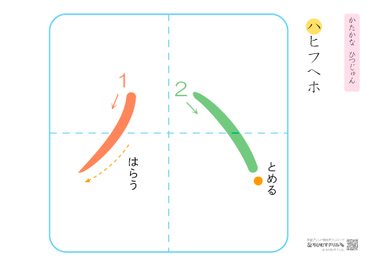
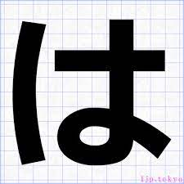
ハ
HA
ハート
Ha-to

Slide 13
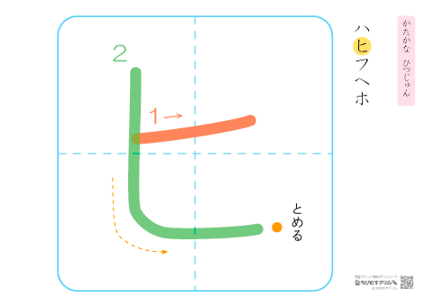
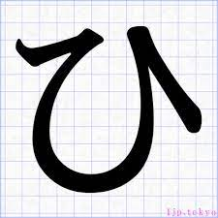
ヒ
HI
ヒーター
Hi-ta-

Slide 14
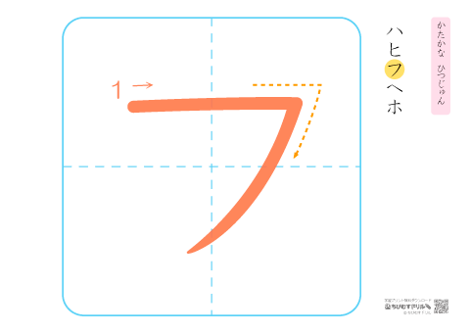
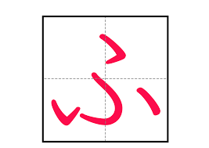
フ
FU

Slide 15
ナイフ
naifu
knife
ソフト
sofuto
soft

Slide 16
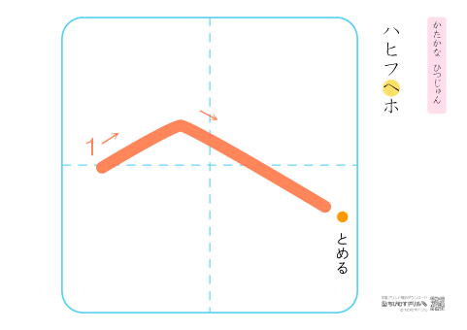
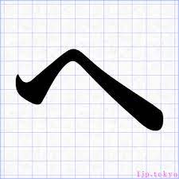
ヘ
HE

Slide 17
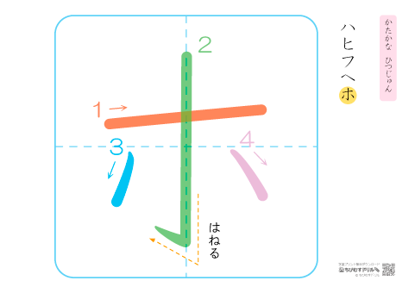

ホ
HO

Slide 18
TIẾT 2

Slide 19
KATAKANA
マ ミ ム メ モ
ま み む め も
ヤ ユ ヨ
や ゆ よ
ラ リ ル レ ロ
ら り る れ ろ
ワ ヲ ン
わ を ん

Slide 20
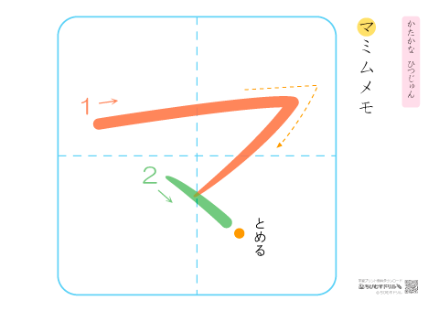
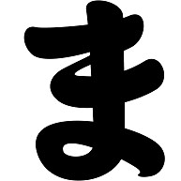
マ
Ma
マイク
Maiku

Slide 21
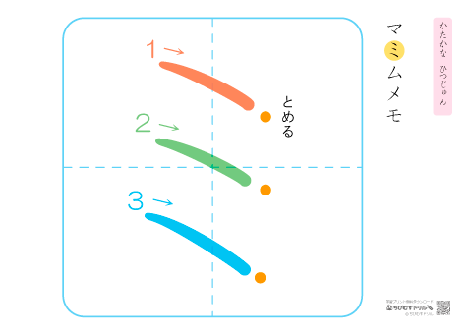

ミ
Mi

Slide 22
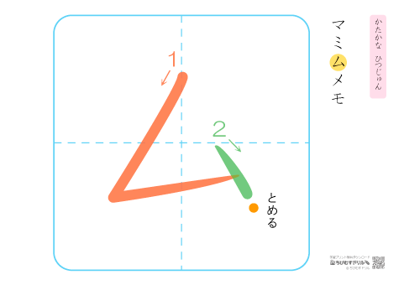
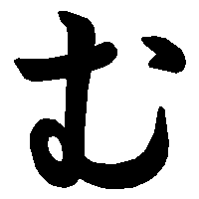
ム
Mu
ハム
Hamu
Ham

Slide 23
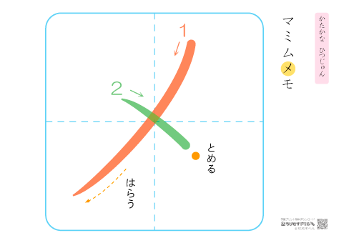
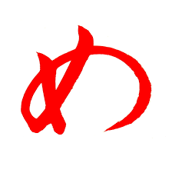
メ
Me
メイク
Meiku
Make

Slide 24
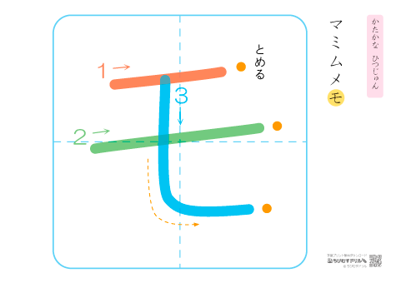

モ
Mo
メモ
Memo

Slide 25
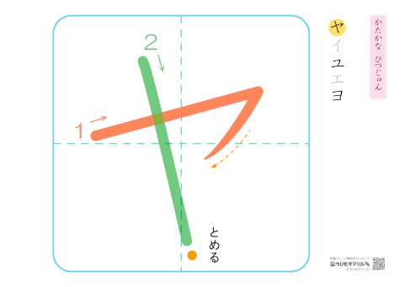

ヤ
Ya

Slide 26
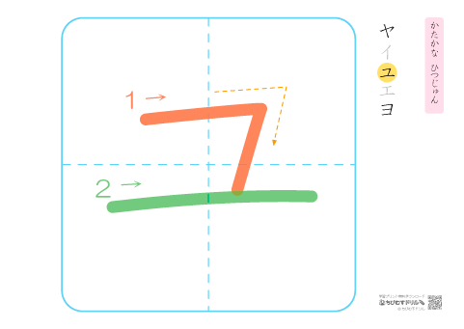

ユ
Yu

Slide 27
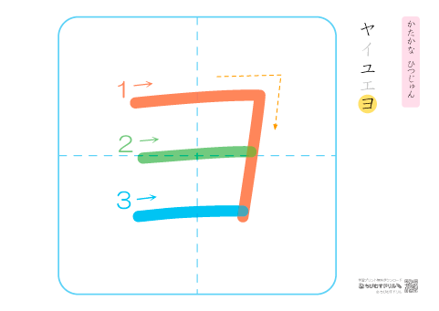

ヨ
Yo

Slide 28
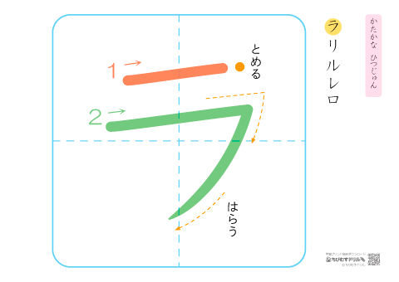
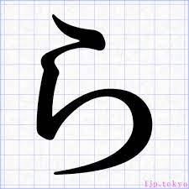
ラ
Ra
ライト
Raito
Light

Slide 29
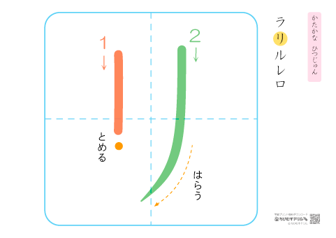
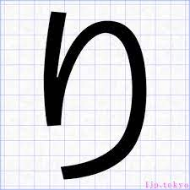
リ
Ri
リスト
Risuto
List

Slide 30
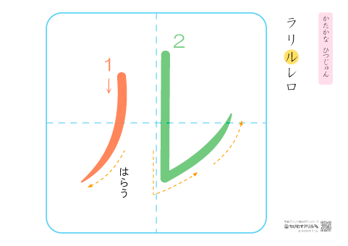
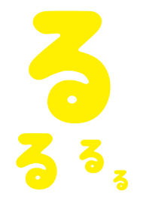
ル
Ru
ルール
Ruuru
Rule

Slide 31
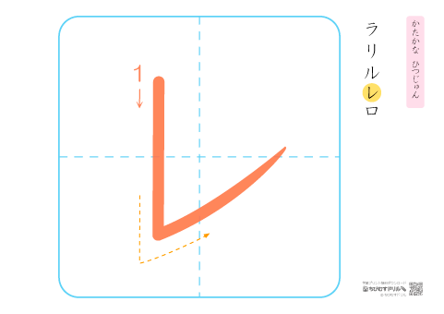
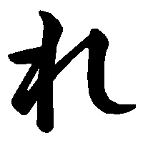
レ
Re
レアル
Rearu
Real

Slide 32
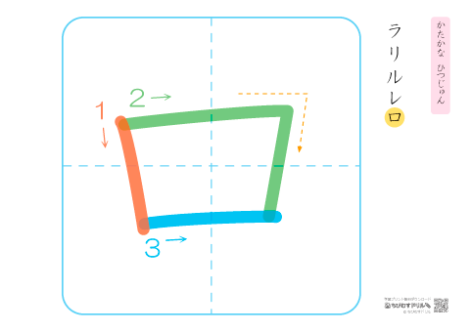

ロ
Ro
ロイヤル
Roiyaru
Royal

Slide 33
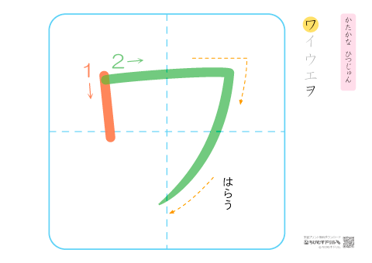
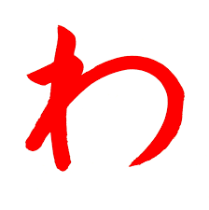
ワ
Wa

Slide 34
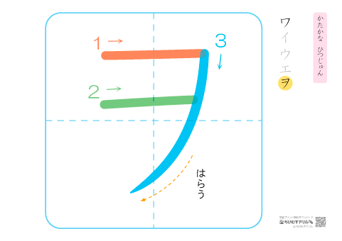
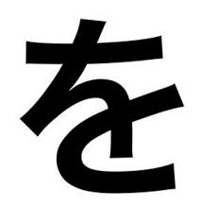
ヲ
O

Slide 35
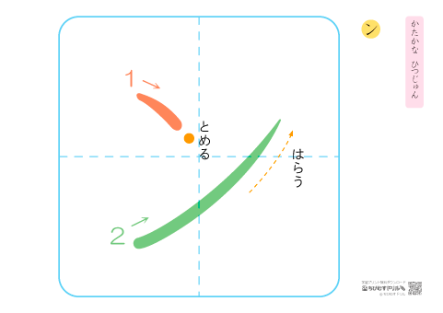

ン
N
ワイン
Wain
Wine

Slide 36
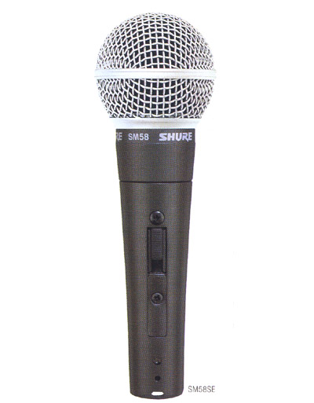
マイク

Slide 37
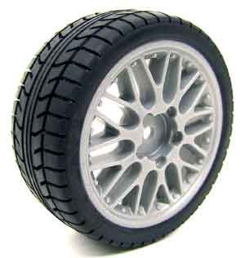
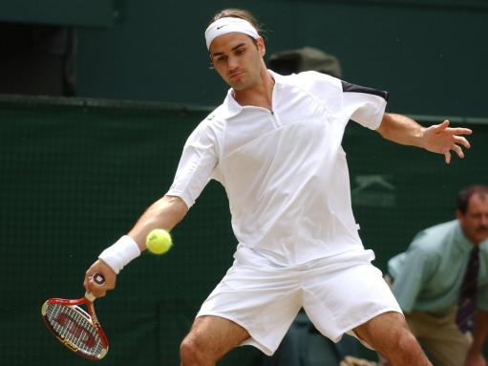
タイヤ
taiya
メモ
memo
テニス
tenisu

Slide 38
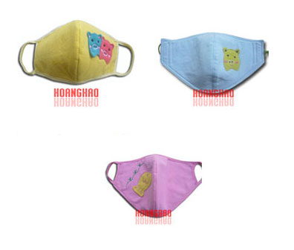
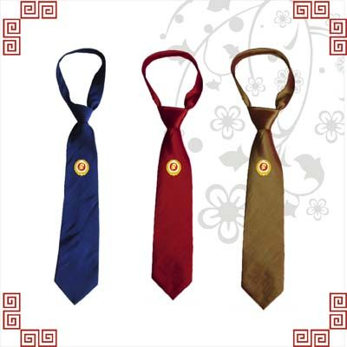
マスク
masuku
ネクタイ
nekutai
タイム
taimu
time

Slide 39
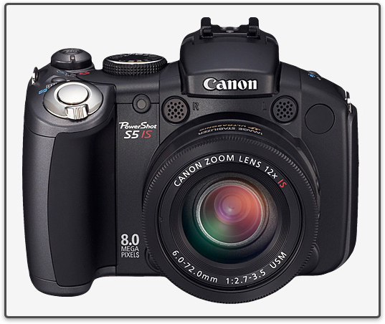
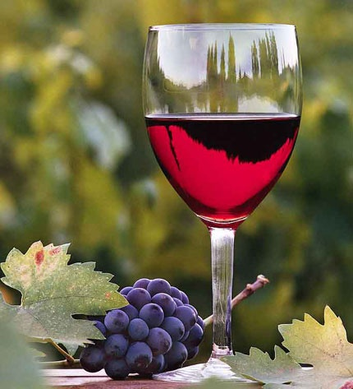

カメラ
kamera
ワイン
wain
ナイフ
naifu

Slide 40


ミシン
mishin
クラス
kurasu
テキスト
tekisuto

Slide 41


タオル
Taoru
カラオケ
karaoke
センチ
senchi

Slide 42



アメリカ
amerika
タイ
tai
イラク
iraku

Slide 43


イラン
iran
ケニア
kenia
メキシコ
mekishiko

